Slide 1
21.04.2020
Создание печатных публикаций
Печатная публикация

Slide 2
?
Что объединяет учебники, книги, тетради, газеты?
Можно ли этот учебник назвать печатной публикацией? Почему?
Что означает слово печатная?

Slide 3
Публикация- это изданное произведение
Печатная публикация- произведение, которое издано на бумаге, напечатано.

Slide 4
Печатная публикация
Листовое издание
Книжное издание
Издание в виде одного или нескольких листов печатного материала без скрепления (буклеты, афиши, газетные издания, географические карты, плакаты, календари….)
Издание в виде блока скрепленных в корешке листов печатного материала в обложке или переплете (брошюры, календари книжного типа, журналы, книги)

Slide 5
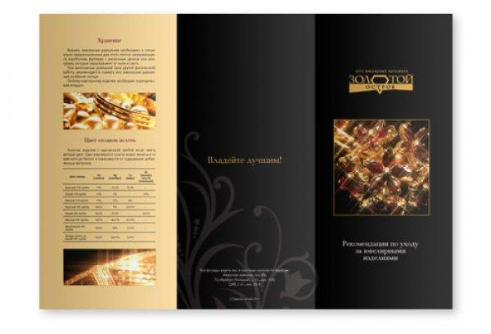

Листовое издание
Буклеты –издание в виде одного листа , сложенного в два или более сгибов.

Slide 6
Листовое издание
Бланки – это лист бумаги , на котором напечатаны название и эмблема организации, уже напечатан некоторый текст, чтобы заполнение бумаги происходило правильно.

Slide 7
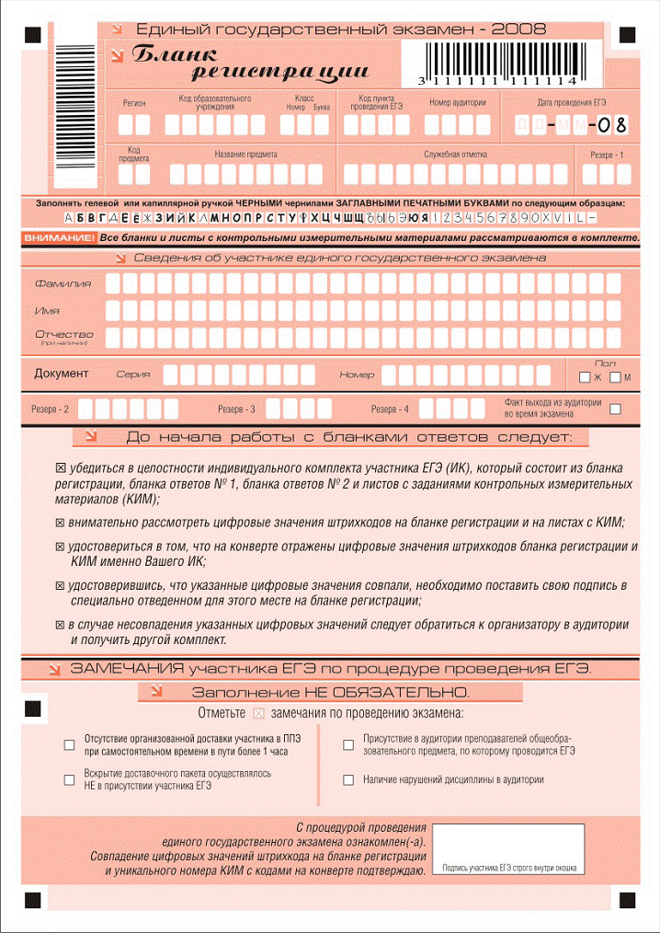
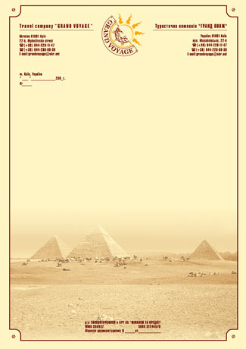

Slide 8
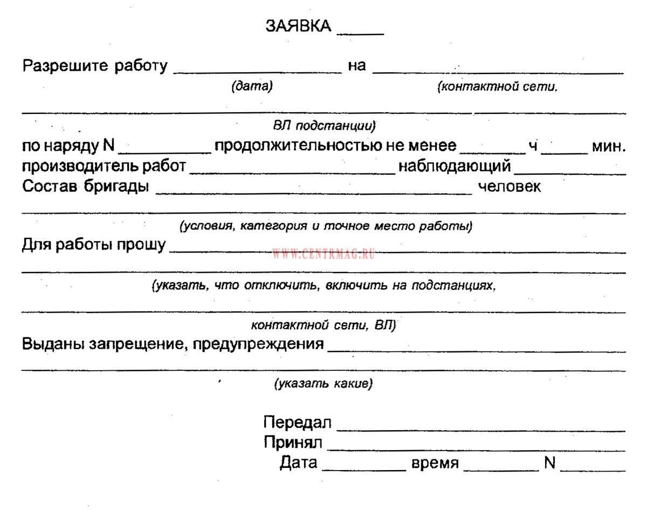

Slide 9
Листовое издание
Листовка- бумажный лист, ан котором что-то напечатано с одной стороны, или с двух сторон

Slide 10
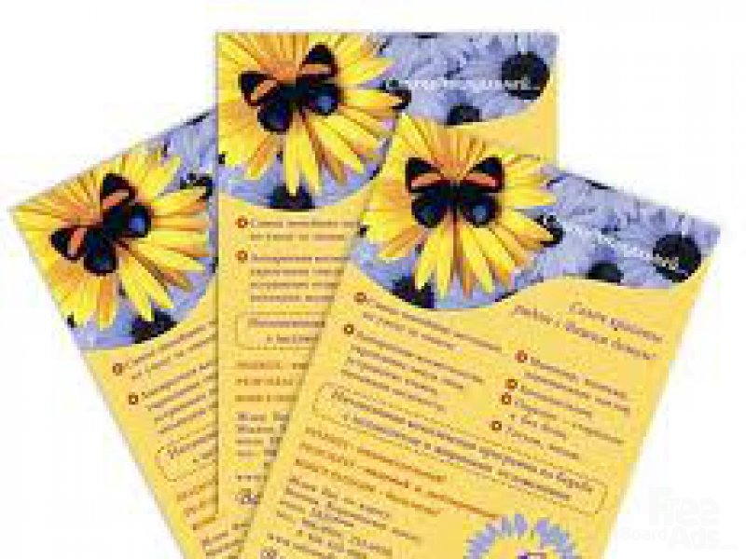

Slide 11



Slide 12


Листовое издание
Афиша- листовое издание для анонсирования (объявления) чего-либо.

Slide 13
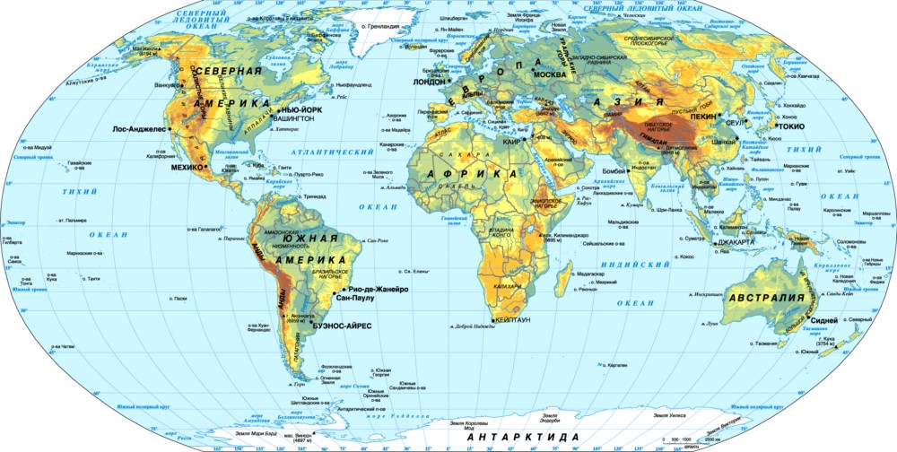
Листовое издание
Географические карты

Slide 14
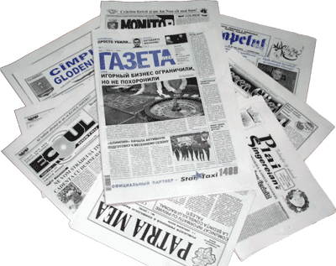
Листовое издание
Газеты

Slide 15


Листовое издание
Плакаты

Slide 16

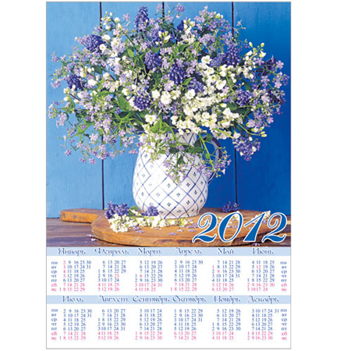
Листовое издание
Календари

Slide 17

Книжное издание
Брошюра- книжное издание объемом от 4 до 48 страниц.

Slide 18

Книжное издание
Книги -книжное издание объемом больше 48 страниц

Slide 19


Книжное издание
Календари книжного типа

Slide 20
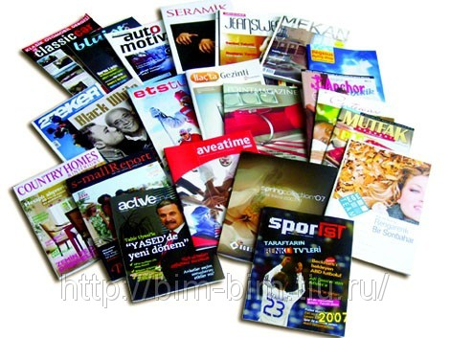
Книжное издание
Журналы

Slide 21
Создание печатных публикаций
Подготовка текста
Создание или подбор иллюстраций (картинок)
Создание схем, таблиц
Верстка (размещение всего перечисленного на страницах)

Slide 22
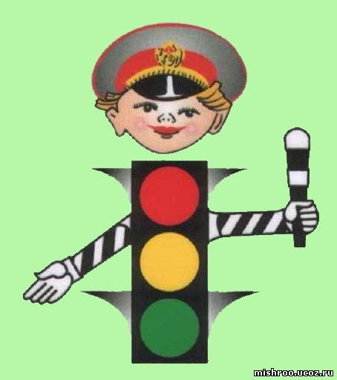
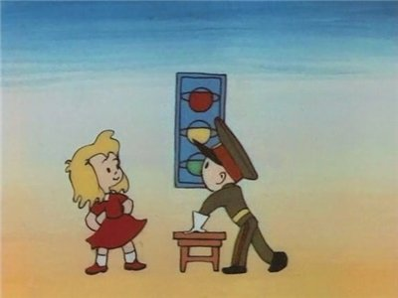
Рисунки, иллюстрации, фотографии

Slide 23
Схемы

Slide 24
Таблицы

Slide 25
Программы для создания печатных публикаций
Microsoft Word
OpenOffice Writer
Microsoft Works
Claris Works
Microsoft Publisher

